Slide 1
Data Science
Introduction to Statistical Inference and R for Data Science
Dr. Juan A. Ferrer-Bonsoms jafhernandez@tecnun.es

Slide 2
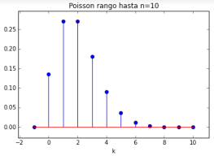
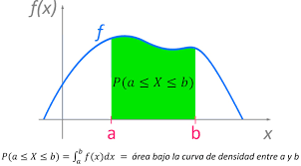
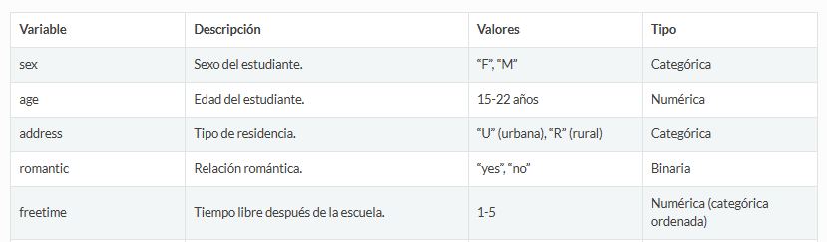
Statistical Inference (intro)
Variable aleatoria: función que asigna un valor numérico a cada resultado de un experimento aleatorio.
V.A. Discretas = Toman valores finitos o contables
V.A. Continuas = Toman valores en un intervalo

Slide 3
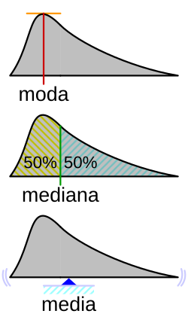



Statistical Inference (intro)
Variable aleatoria: función que asigna un valor numérico a cada resultado de un experimento aleatorio.
X = Los km que hace un coche hasta necesitar una reparación importante
¿Podemos caracterizar X?
Distribución (si es conocida). En muchos casos por TCL es una Normal.
f(x)
F(x)
Características de localización:
media
mediana
…
Características de dispersión:
Varianza
Desviación típica
…
…

Slide 4
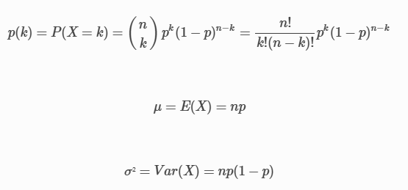
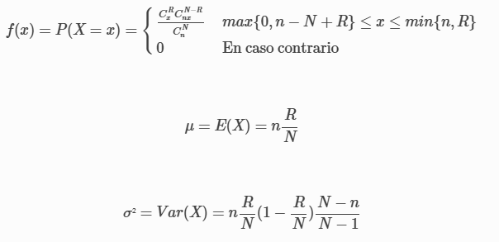

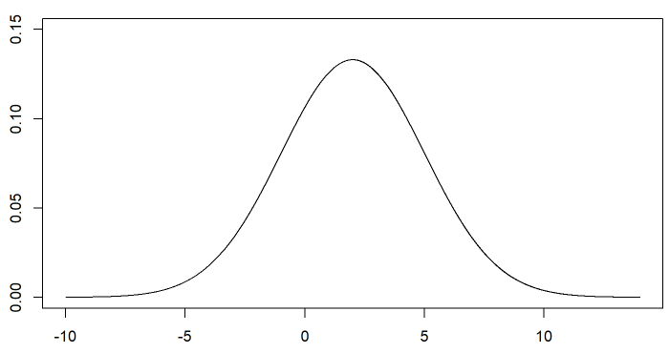

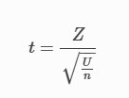

Statistical Inference (Distributions)
Bernoulli
Binomial
Hipergeométrica
Normal
Chi-Cuadrado
T-student
Distribución F

Slide 5

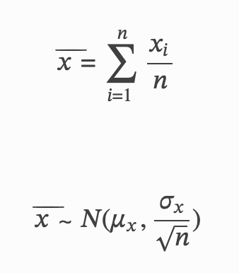

Statistical Inference
Población de interés. “X = Los km que hace un coche hasta necesitar una reparación importante”
Población
$$N(μ,σ)$$
No se que valor va a tener X, porque es una V.A,
pero puedo caracterizar esa aleatoreidad
Muestreo
Estadística
Inferencial
Muestra

Slide 6
Statistical Inference (estimators)
Población: conjunto completo de los elemento que queremos estudiar.
Muestra: subconjunto de la población que observamos y realmente podemos medir.
Parámetro: constante que determina total o parcialmente una distribución y por lo tanto, que caracteriza la población. Generalmente desconocido.
Estimador: función g(x1,x2,…,x3) que depende únicamente de los valores de una muestra y se utiliza para estimar los parámetros desconocidos.
Población
Muestreo
Estadística
Inferencial
Muestra

Slide 7


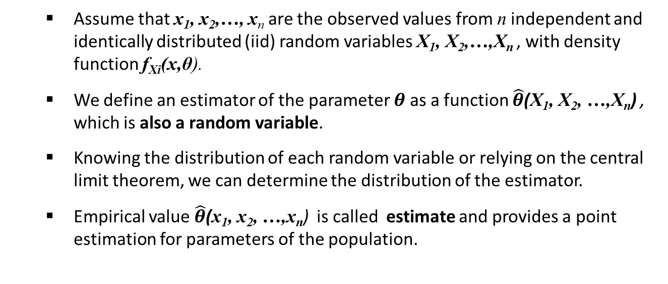
Estimators
Assume that x₁, x₂,…, x_{n} are the observed values from n independent and identically distributed (iid) random variables X₁, X₂,…,X_{n} , with density function f_{Xi}(x,θ).
We define an estimator of the parameter $θ$as a function $\hat{θ}$(X₁, X₂, …,X_{n}) , which is also a random variable.
Knowing the distribution of each random variable or relying on the central limit theorem, we can determine the distribution of the estimator.
Empirical value $\hat{θ}$(x₁, x₂, …,x_{n}) is called estimate and provides a point estimation for parameters of the population.

Slide 8
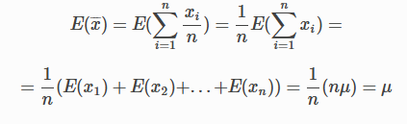
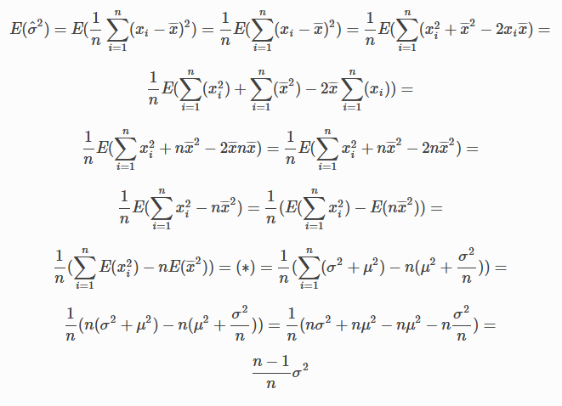
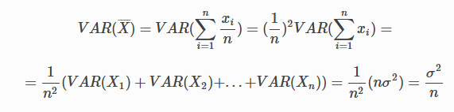
Estimators
Método de los momentos: Consiste en igualar los momentos de la distribución de la población con los momentos de la población.

Slide 9
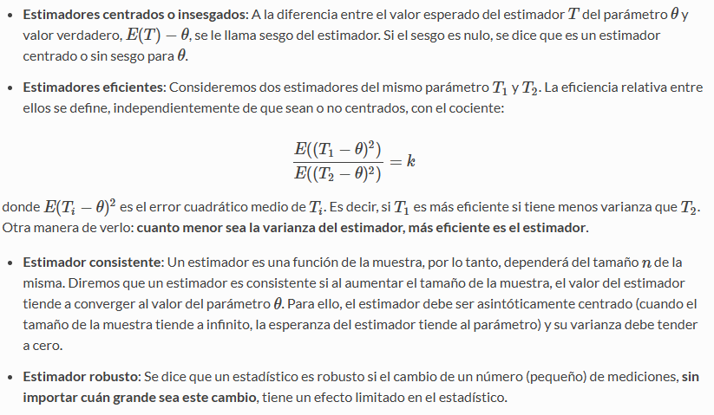
Estimators Properties

Slide 10
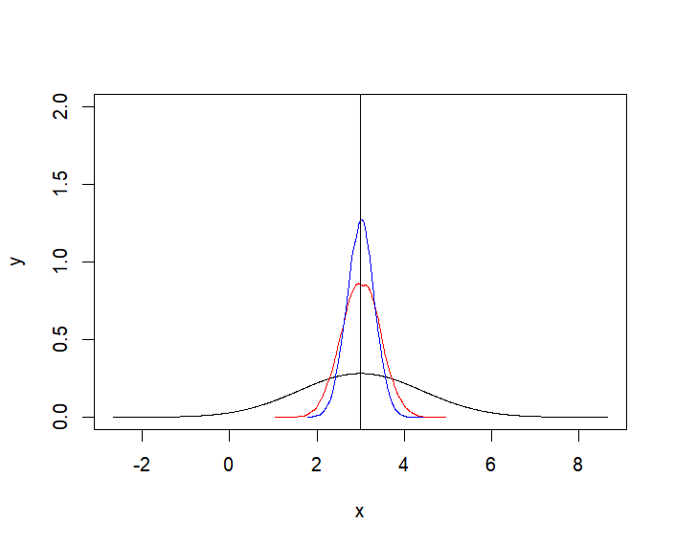

Estimators Properties
# Data
media = 3
varianza = 2
x <- seq(media-4*sqrt(varianza),media+4*sqrt(varianza),0.01)
y <- dnorm(x,mean=media,sd=sqrt(varianza))
plot(x,y,type="l",ylim = c(0,2))
#media es centrado y consistente.
A <- matrix(rnorm(10000*10,mean=media,sd=sqrt(varianza)),nrow=10000)
medias_n10 <- rowMeans(A)
lines(density(medias_n10),col="red")
B <- matrix(rnorm(10000*20,mean=media,sd=sqrt(varianza)),nrow=10000)
medias_n20 <- rowMeans(B)
lines(density(medias_n20),col="blue")
abline(v=media) #se ve que estan centrados
El estimador de la media es centrado y consistente

Slide 11
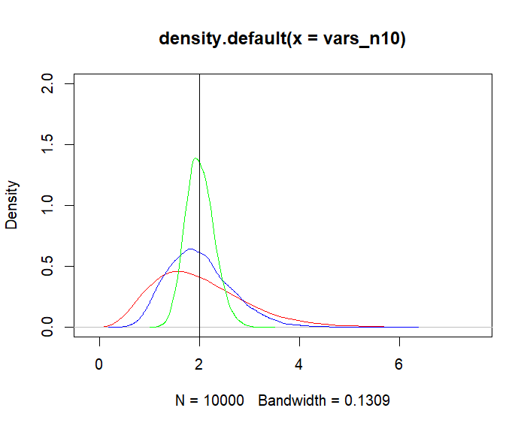
Estimators Properties
#que pasa con la varianza??
library(matrixStats)
vars_n10 <- rowVars(A)
plot(density(vars_n10),col="red",ylim=c(0,2))
mean(vars_n10)
vars_n20 <- rowVars(B)
lines(density(vars_n20),col="blue")
mean(vars_n20)
D <- matrix(rnorm(10000*100,mean=media,sd=sqrt(varianza)),nrow=10000)
vars_n100 <- rowVars(D)
lines(density(vars_n100),col="green")
abline(v=varianza) #se ve que estan centrados
mean(vars_n100)
El estimador S^2 de la varianza es centrado y consistente

Slide 12
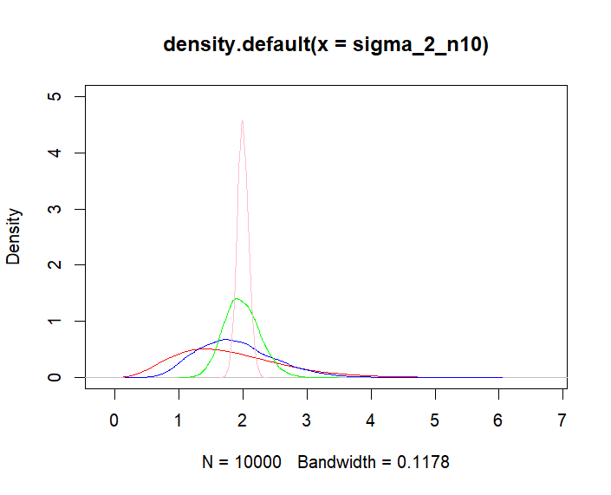
Estimators Properties
Crear una función que calcule la varianza con sesgo.
Crear una matriz E que simule tener experimentos con 1000 observaciones (1000 columnas)
Utilizar la función apply para aplicar la función a todas las filas de las matrices A, B, D y E.
Dibujar las funciones de densidad (se observa que al aumentar el tamaño muestral tenemos menos varianza).
Calcular la media para cada caso y observar que cada vez se parece más al estimador.
El estimador sigma^2 de la varianza es asintóticamente consistente

Slide 13
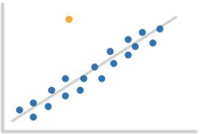
Estimators Properties
> #son robsutos
> random <- rnorm(100,mean=media,sd=sqrt(varianza))
> mean(random)
[1] 3.08067
> var(random)
[1] 2.222337
> #que pasa si metemos un valor atípico (outlier)
> random[1] <- 1000
> mean(random)
[1] 13.05213
> var(random)
[1] 9940.658
Los estimadores de momentos no son robustos!!

Slide 14
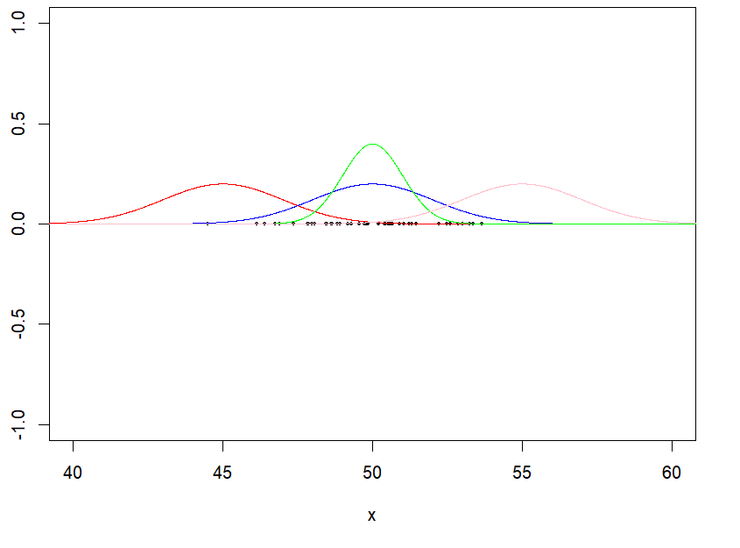



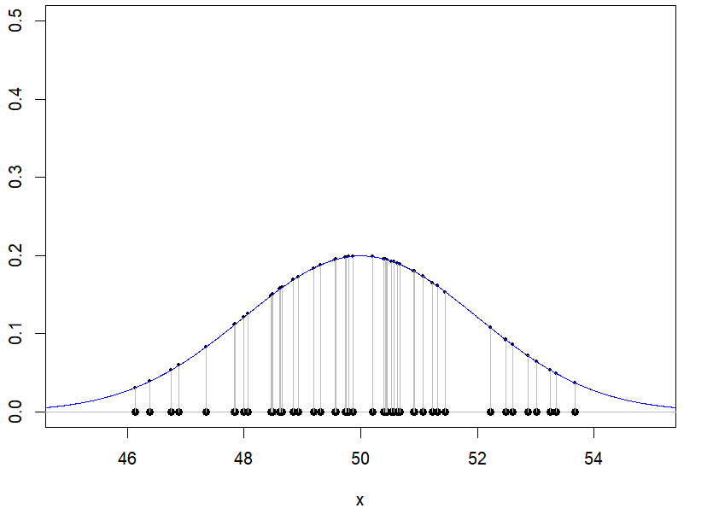
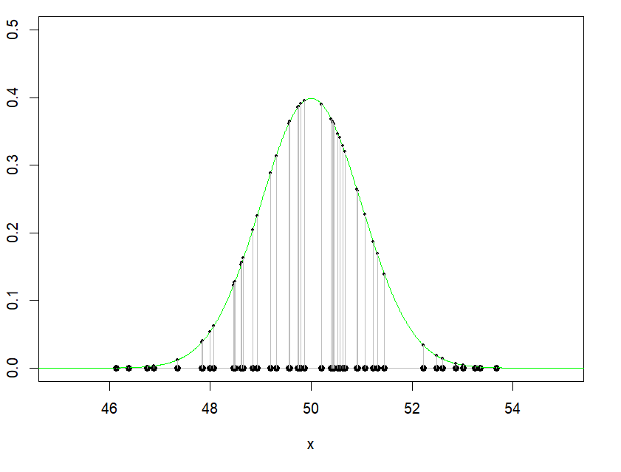

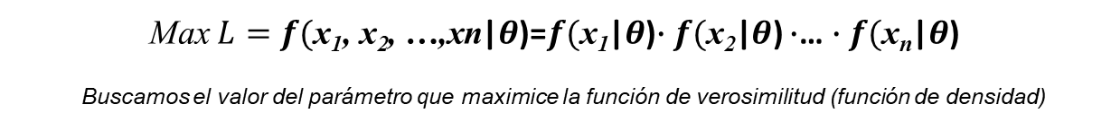
Maximum Likelihood Estimators
Max $L=f(\text{x}\text{1}\text{, }\text{x}\text{2}\text{, …,}\text{xn}$|$θ$)=$f(\text{x}\text{1}$|$θ$)$∙f(\text{x}\text{2}\text{|}θ\text{)}$ $∙$… $∙f(\text{x}\text{n}\text{|}θ\text{)}$
Buscamos el valor del parámetro que maximice la función de verosimilitud (función de densidad)
¿Cuál es mejor?

Slide 15






Maximum Likelihood Estimators
Max $L=f(\text{x}\text{1}\text{, }\text{x}\text{2}\text{, …,}\text{xn}$|$θ$)=$f(\text{x}\text{1}$|$θ$)$∙f(\text{x}\text{2}\text{|}θ\text{)}$ $∙$… $∙f(\text{x}\text{n}\text{|}θ\text{)}$
Buscamos el valor del parámetro que maximice la función de verosimilitud (función de densidad)
Estimación de la media

Slide 16




Maximum Likelihood Estimators
Max $L=f(\text{x}\text{1}\text{, }\text{x}\text{2}\text{, …,}\text{xn}$|$θ$)=$f(\text{x}\text{1}$|$θ$)$∙f(\text{x}\text{2}\text{|}θ\text{)}$ $∙$… $∙f(\text{x}\text{n}\text{|}θ\text{)}$
Buscamos el valor del parámetro que maximice la función de verosimilitud (función de densidad)
Estimación de la Varianza

Slide 17
Maximum Likelihood Estimators
Max $L=f(\text{x}\text{1}\text{, }\text{x}\text{2}\text{, …,}\text{xn}$|$θ$)=$f(\text{x}\text{1}$|$θ$)$∙f(\text{x}\text{2}\text{|}θ\text{)}$ $∙$… $∙f(\text{x}\text{n}\text{|}θ\text{)}$
Buscamos el valor del parámetro que maximice la función de verosimilitud (función de densidad)
No son necesariamente centrados. Ejemplo claro es el EMV de la varianza
Con frecuencia son consistentes.
Con frecuencia son eficientes.
Si existe un estimador centrado de varianza mínima que alcanza la cota de Cramer-Rao, éste es el estimador de máxima verosimilitud y es único.
La media del estimador tiende al verdadero valor del parámetro y su varianza tiende a la cota de Cramer-Rao.
Es decir, son los más eficientes.

Slide 18
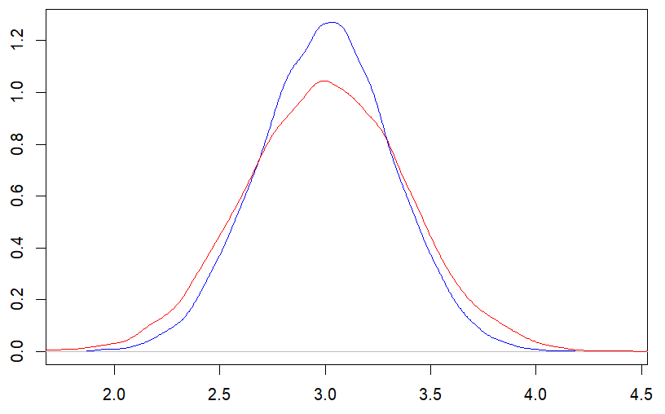
Estimators
> random <- rnorm(100,mean=media,sd=sqrt(varianza))
> mean(random)
[1] 2.935422
> var(random)
[1] 1.745653
> #que pasa si metemos un valor atípico (outlier)
> random[1] <- 1000
> mean(random)
[1] 12.91292
> median(random)
[1] 3.104282
> sd(random)
[1] 99.7145
> mad(random)
[1] 1.360305
> sqrt(varianza) #el valor que queremos estimar
[1] 1.414214
medianas_n20 <- rowMedians(B)
plot(density(medias_n20),col="blue")
lines(density(medianas_n20),col="red")

Slide 19






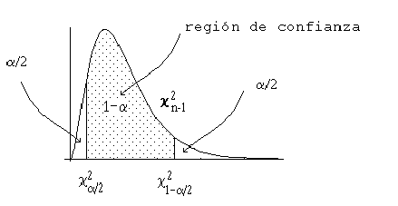
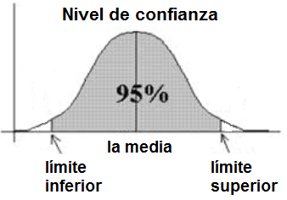
Confidence Intervals

Slide 20
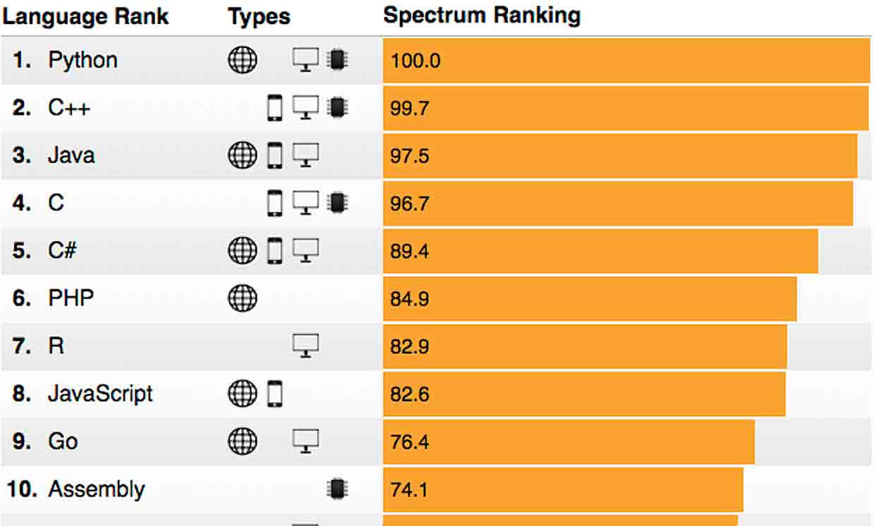
Introduction
R is a programming language and software environment for statistical computing and graphics
It is an open source project that can be easily extended through user-submitted packages. (9876 packages, as of January 2017)
Python and R is are the most widely used languages for data mining and data analytics

Slide 21
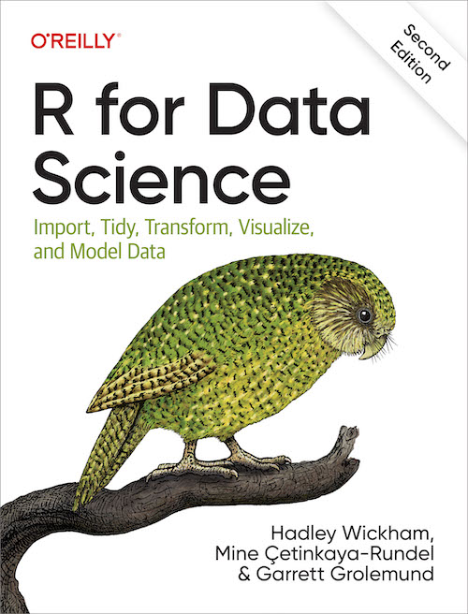


Introduction
Being an open source project, there are infinite tutorials available in the internet to learn R.
https://r4ds.hadley.nz/

Slide 22

Working with R
R can be downloaded from: https://cloud.r-project.org/
We use a Graphic User Interface (GUI) to ease the interpretation of the information we are creating. The GUI is called Rstudio: https://www.rstudio.com/products/rstudio/download/
In ADI tutorial with basic commands

Slide 23



Working with R
Most of you already know R. In this course, you must write professional-quality code.
What this means:
Efficient: Fast execution, smart memory usage
Readable: Clear variable names, logical structure, meaningful comments
Reproducible: Others can understand and run your code
Robust: Handles errors and edge cases appropriately
Why it matters: Professional data science requires code that others can review, modify, and trust.
Evaluation: Your assignments will be graded on both correctness AND code quality

Slide 24
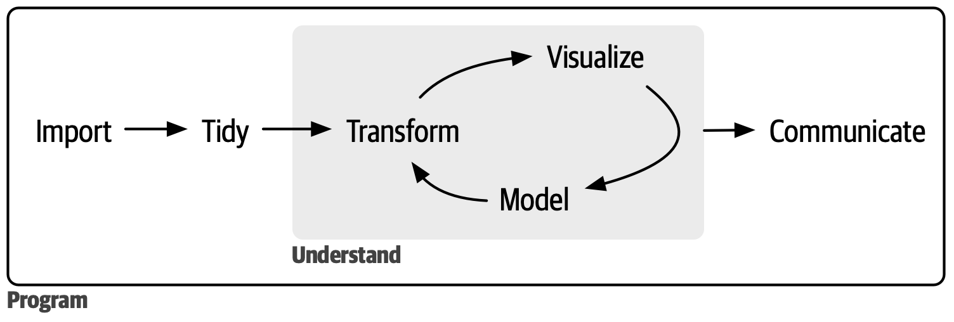
Basic steps
https://r4ds.hadley.nz/intro.html

Slide 25

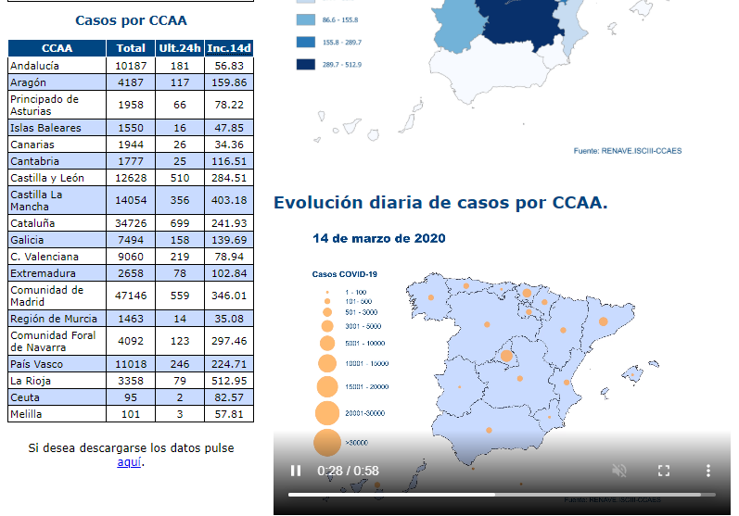

Import
Tidy /transform
Visualize
Basic steps
Data4 -> aeropuertos_2020.json
Data5 -> airlines_delays.json
Data1 -> casos_tecnica_provincia.csv
Data2 -> casos_tecnica_ccaa.csv
Data3 -> casos_hosp_uci_def_sexo_edad_provres.csv
Data6 -> student-mat.csv

Slide 26
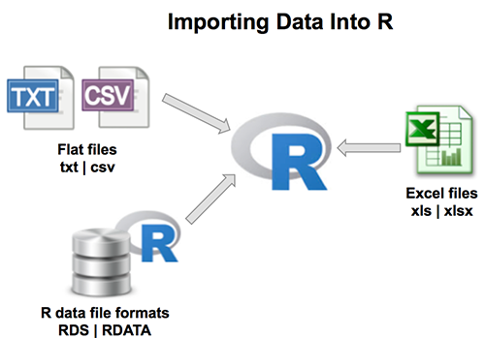
Import
Tidy /transform
Visualize
Basic steps
# Número de casos por provincia, fecha y tipo de detección
data1 <- read.csv('data/casos_tecnica_provincia.csv',
header = T, sep = ',', stringsAsFactors = F,check.names = F)
data3 <- data.table::fread('data/casos_hosp_uci_def_sexo_edad_provres.csv',
header = T, sep = ',',
stringsAsFactors = F, check.names = F)
df <- read_csv( simple_csv, col_types = list(x = col_double()) )
myData1 <- fromJSON('./data/aeropuertos_2020.json')
output_dataframe1 <- as.data.frame(myData1$features)
data4 <- output_dataframe1$properties

Slide 27
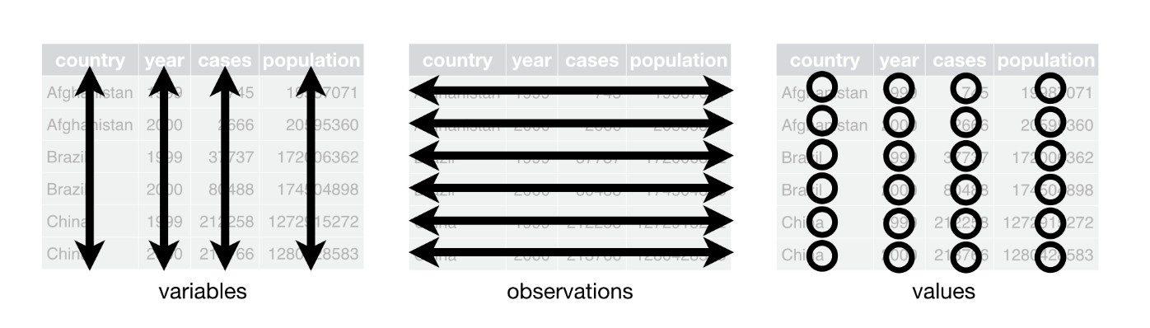
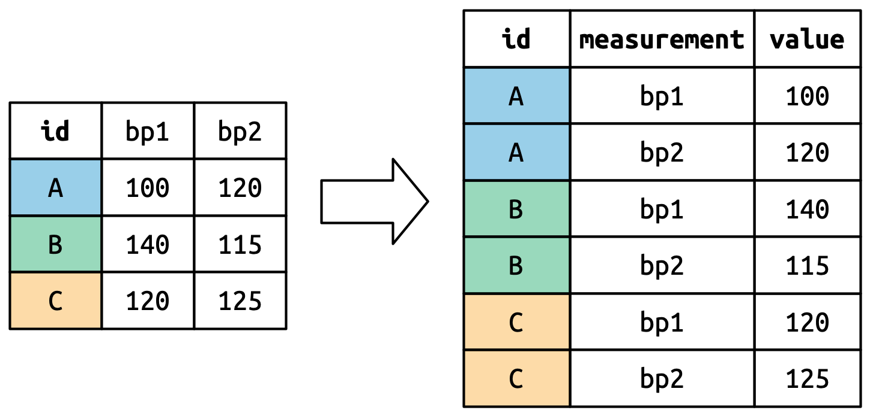
Import
Tidy /transform
Visualize
Basic steps
https://r4ds.hadley.nz/data-tidy.html

Slide 28
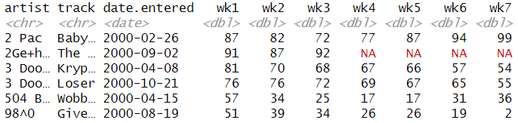
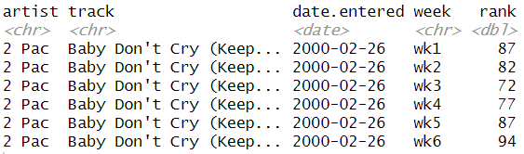
Import
Tidy /transform
Visualize
Basic steps
dim(billboard)
head(billboard)
#en este caso, hay dos variables que son:
# semana
# valor
#estos dos valores no están en el formato que queremos
billboard = billboard %>%
pivot_longer(
cols = starts_with("wk"),
names_to = "week",
values_to = "rank"
)
head(billboard)
https://r4ds.hadley.nz/data-tidy.html

Slide 29
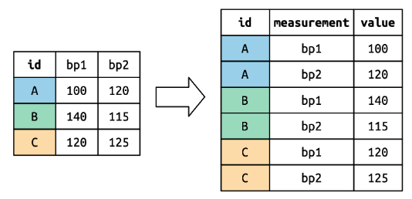
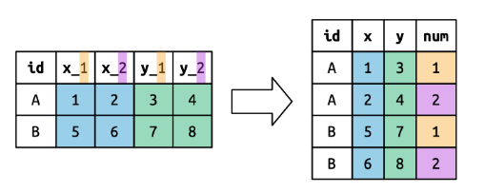
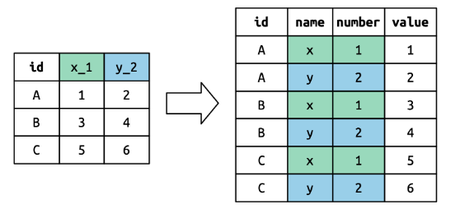
Import
Tidy /transform
Visualize
Basic steps
https://r4ds.hadley.nz/data-tidy.html

Slide 30
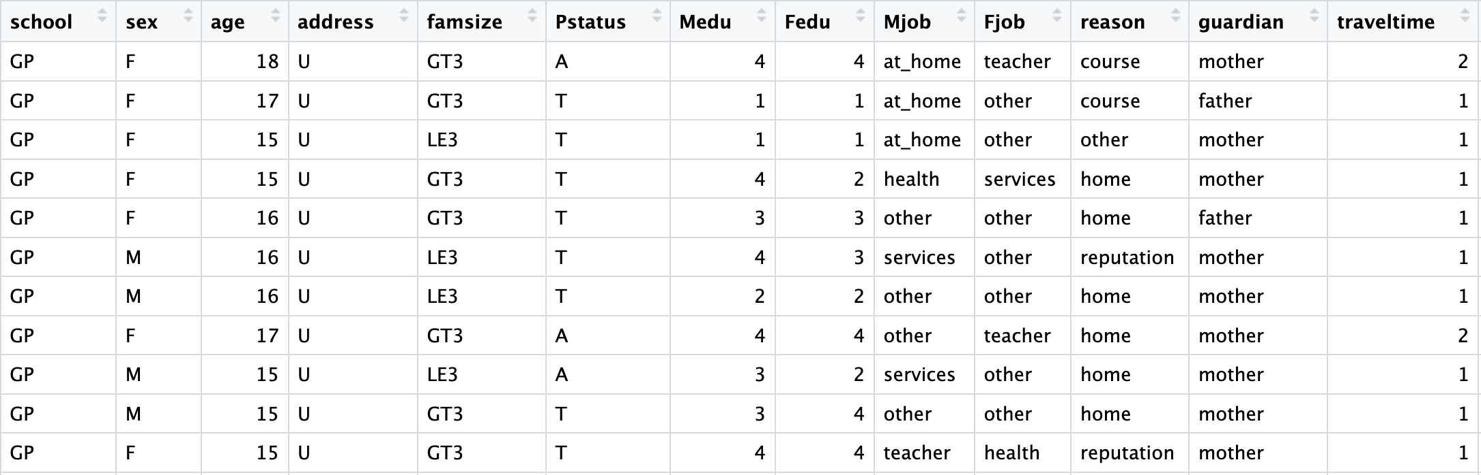


Type of Data
Structured Data
Numerical: Integers, decimals, percentages, financial metrics
Categorical: Variables with defined categories (gender, country, product type)
Ordinal: Categories with specific order (ratings, satisfaction levels)
Temporal: Dates, times, time series, seasonal data
Unstructured Data
Text
Images
Audio
Video

Slide 31
Import
Tidy /transform
Visualize
Basic steps
filter()
arrange()
distinct()
count()
mutate()
select()
rename()
relocate()
group_by()
summarise()
rows
columns
groups
tabla_mes_dia <- data1 %>%
mutate(
year = year(fecha),
month = month(fecha),
day = day(fecha)
) %>%
group_by(year,month) %>%
summarise(
max_day = max(day),
.groups = 'drop'
)
print(tabla_mes_dia,n=Inf) #queremos ver todo
#¿Numero de vuelos en cada aeropuerto por año
data5 %>%
count(Airport.Code,Time.Year) %>%
head()
https://r4ds.hadley.nz/data-tidy.html

Slide 32
Exercises
Using the nycflights13::flights data set:
In a single pipeline for each condition, find all flights that meet the condition:
Had an arrival delay of two or more hours
Flew to Houston (IAH or HOU)
Were operated by United, American, or Delta
Departed in summer (July, August, and September)
Arrived more than two hours late but didn’t leave late
Were delayed by at least an hour, but made up over 30 minutes in flight
Sort flights to find the flights with the longest departure delays. Find the flights that left earliest in the morning.
Sort flights to find the fastest flights. (Hint: Try including a math calculation inside of your function.)
Was there a flight on every day of 2013?
Which flights traveled the farthest distance? Which traveled the least distance?

Slide 33
Data Science
Introduction to Statistical Inference and R for Data Science
Dr. Juan A. Ferrer-Bonsoms jafhernandez@tecnun.es

